Slide 1
PHÒNG GD ĐT ĐẠI LỘC
TRƯỜNG TIỂU HỌC HỨA TẠO
Giáo viên thực hiện: Nguyễn Văn Quang

Slide 2
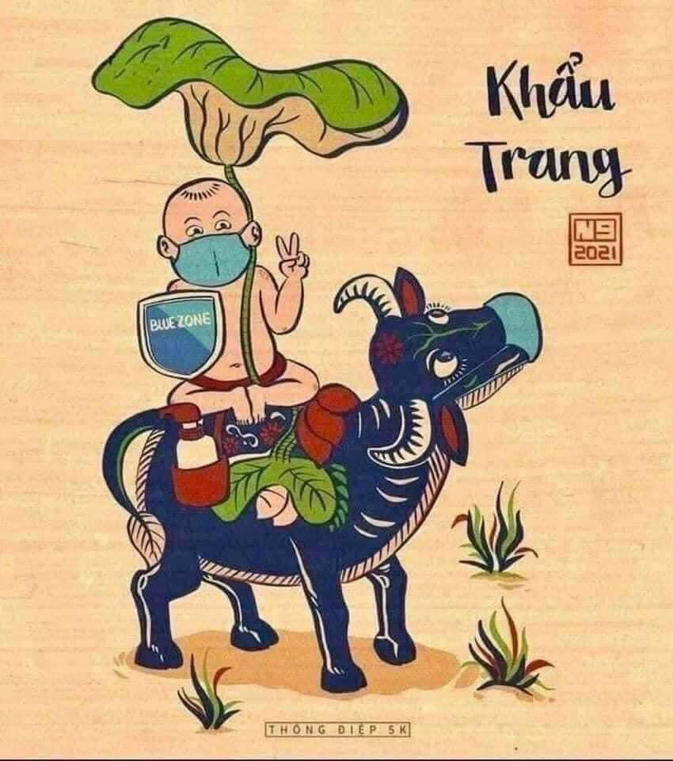
KHỞI ĐỘNG
-Em hãy nêu nội dung của thông điệp 5K của bộ y tế để phòng chống dịch COVID?

Slide 3
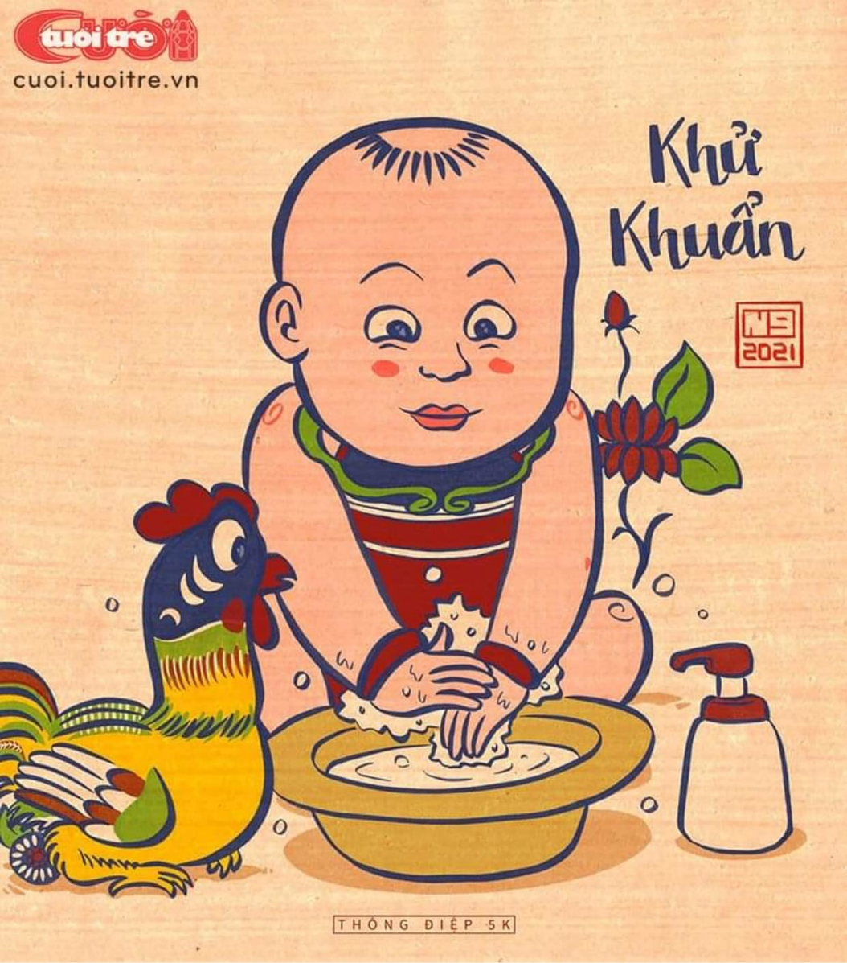
KHỞI ĐỘNG
-Em hãy nêu nội dung của thông điệp 5K của bộ y tế để phòng chống dịch COVID?

Slide 4
KHỞI ĐỘNG
-Em hãy nêu nội dung của thông điệp 5K của bộ y tế để phòng chống dịch COVID?

Slide 5
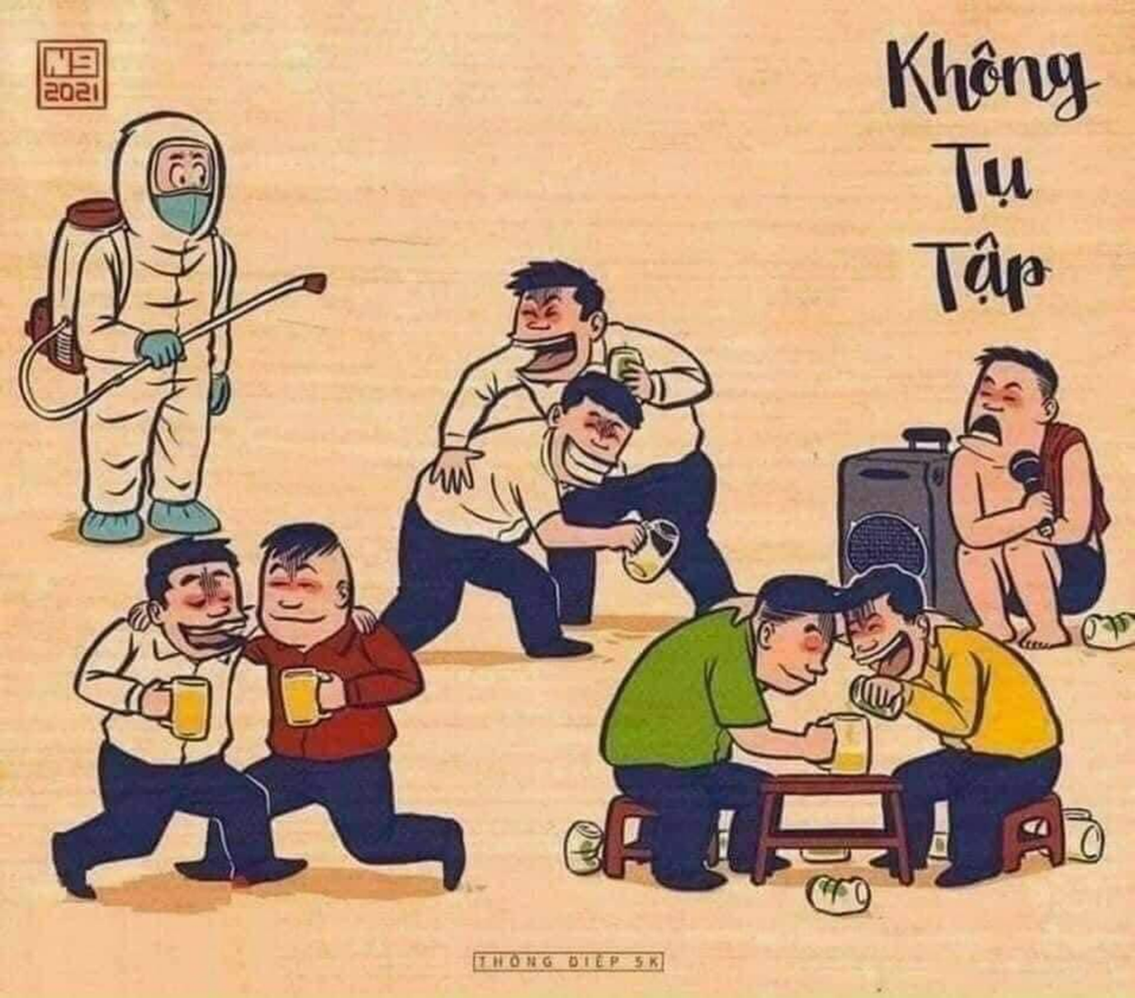
KHỞI ĐỘNG
-Em hãy nêu nội dung của thông điệp 5K của bộ y tế để phòng chống dịch COVID?

Slide 6
KHỞI ĐỘNG
-Em hãy nêu nội dung của thông điệp 5K của bộ y tế để phòng chống dịch COVID?

Slide 7
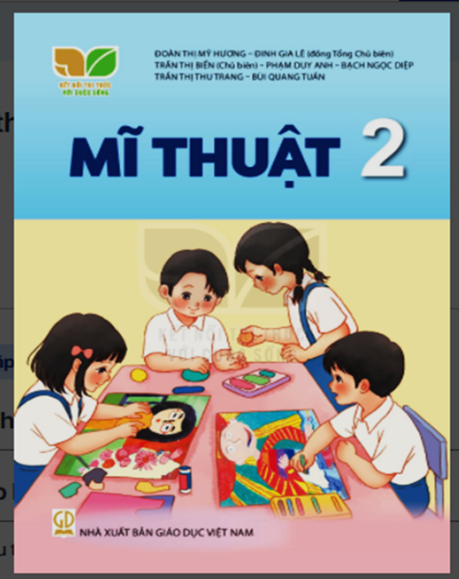
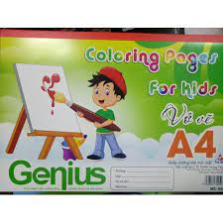
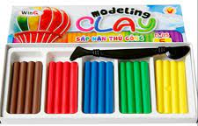
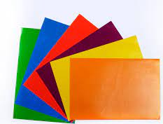
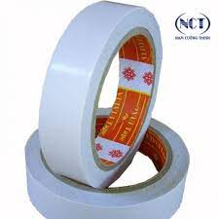
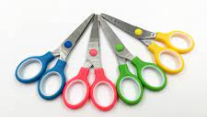
ĐỒ DÙNG HỌC TẬP MÔN MĨ THUẬT

Slide 8
MĨ THUẬT
CHỦ ĐỀ 1: MĨ THUẬT TRONG CUỘC SỐNG
MỤC TIÊU:
- HS biết được sự đa dạng và gọi được tên các tác phẩm, sản phẩm mĩ thuật trong cuộc sống.

Slide 9
MĨ THUẬT
CHỦ ĐỀ 1: MĨ THUẬT TRONG CUỘC SỐNG
+ Những tác phẩm MT được biết đến bởi yếu tố nào?
+ Những sản phẩm MT thường xuất hiện ở đâu?

Slide 10
Em hãy quan sát hình minh họa và cho biết đó là những tác phẩm, sản phẩm gì?

Slide 11
Em hãy quan sát hình minh họa và cho biết đó là những tác phẩm, sản phẩm gì?

Slide 12
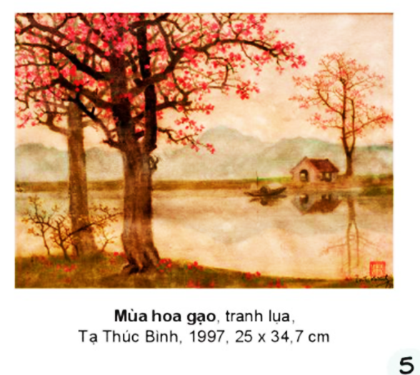
Em hãy quan sát hình minh họa và cho biết đó là những tác phẩm, sản phẩm gì?

Slide 13
Em hãy quan sát hình minh họa và cho biết đó là những tác phẩm, sản phẩm gì?

Slide 14
Em hãy quan sát hình minh họa và cho biết đó là những tác phẩm, sản phẩm gì?

Slide 15
Em hãy quan sát hình minh họa và cho biết đó là những tác phẩm, sản phẩm gì?

Slide 16
Em hãy quan sát hình minh họa và cho biết đó là những tác phẩm, sản phẩm gì?

Slide 17
MĨ THUẬT
CHỦ ĐỀ 1: MĨ THUẬT TRONG CUỘC SỐNG
+ Em hãy kể tên các tác phẩm MT, sản phẩm MT mà mình đã nhìn thấy trong trường học cũng như ở nhà hay ở những nơi mà em đã đến?

Slide 18
MĨ THUẬT
CHỦ ĐỀ 1: MĨ THUẬT TRONG CUỘC SỐNG
Dặn dò:
Bài tập: Em hãy Tạo 1 sản phẩm Mĩ thuật mà em thích vào trang 5 trong Vở bài tập Mĩ thuật.
Các em nhớ cất giữ cẩn thận.
Chuẩn bị đồ dùng và đọc trước chủ đề 2.

Slide 19
Bài tập: Em hãy Tạo 1 sản phẩm Mĩ thuật mà em thích vào trang 5 trong Vở bài tập Mĩ thuật.
Các em nhớ cất giữ cẩn thận.
Chuẩn bị đồ dùng và đọc trước chủ đề 2.

